Slide 1
Психогимнастика в работе с детьми ЗПР
Воспитатель МБДОУ
Детский сад
Компенсирующего вида № 5
Жилякова Анна Ивановна

Slide 2
ЧТО ТАКОЕ ПСИХОГИМНАСТИКА?
Психогимнастика - это курс специальных занятий (этюдов, упражнений и игр), направленных на развитие и коррекцию различных сторон психики ребенка (как ее познавательной, так и эмоционально-личностной сферы). На занятиях психогимнастикой дети обучаются азбуке выражения эмоций — выразительным движениям.

Slide 3
Кому показаны занятия психогимнастикой?
Прежде всего такие занятия показаны детям с чрезмерной утомляемостью, истощаемостью, непоседливостью, вспыльчивым, замкнутым, с неврозами, нарушениями характера, задержкой психического развития и другими нервно-психическими расстройствами, находящимися на границе здоровья и болезни.
Не менее важно использовать психогимнастику в психопрофилактической работе с практически здоровыми детьми с целью психофизической разрядки.

Slide 4
Цель занятий:
1. Обучение детей выразительным движениям.
2. Тренаж узнавания эмоций по внешним сигналам.
3. Формирование у детей моральных представлений.
4. Коррекция поведения с помощью ролевых игр.
5. Снятие эмоционального напряжения.
6. Обучение ауторелаксации.
Форма проведения занятий:
1.Лексико-грамматическая тема.
2.Динамическая игра направленные на развитие памяти,
внимания или воображения .
З.Игры ( упражнения,этюды ) на выразительность жестов
4.Игры, упражнения на расслабление .
5.Итог занятия

Slide 5
Применение элементов психогимнастики В ДОУ
РАЗВИТИЕ РЕЧИ И ОЗНАКОМЛЕНИЕ С ОКРУЖАЮЩИМ
МУЗЫКАЛЬНЫЕ ЗАНЯТИЯ
ФИЗКУЛЬТУРНЫЕ ЗАНЯТИЯ
КОРРЕКЦИОННЫЕ ЗАНЯТИЯ
С ЛОГОПЕДОМ И ПСИХОЛОГОМ
ЭТИЧЕСКИЕ ЗАНЯТИЯ- БЕСЕДЫ
Как отдельное занятие
ЭТИЧЕСКИЕ ЗАНЯТИЯ- БЕСЕДЫ

Slide 6
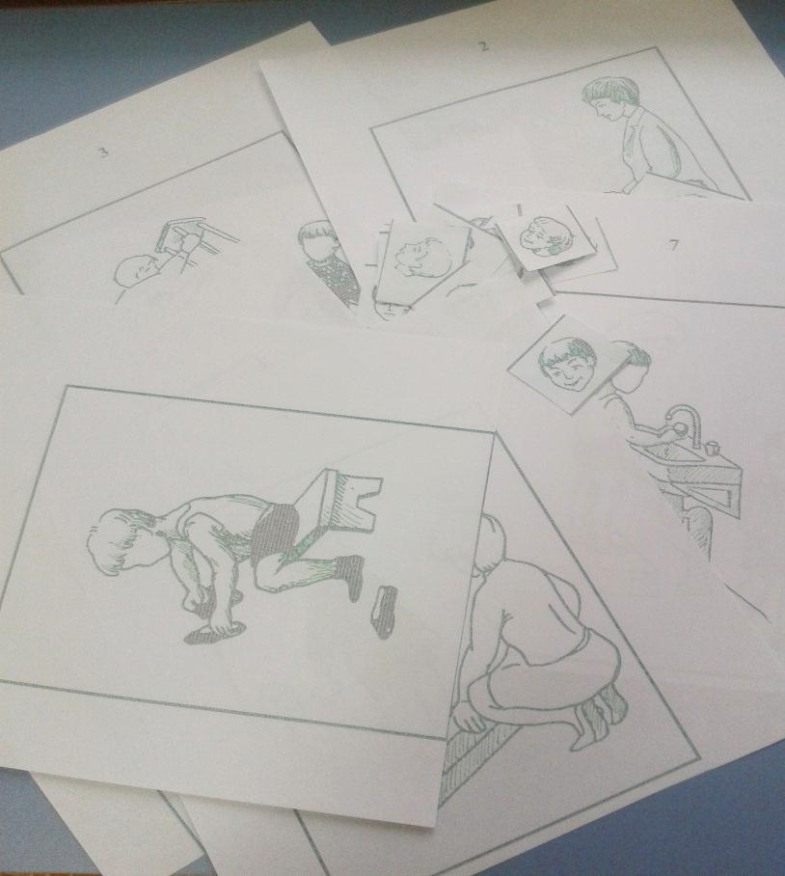
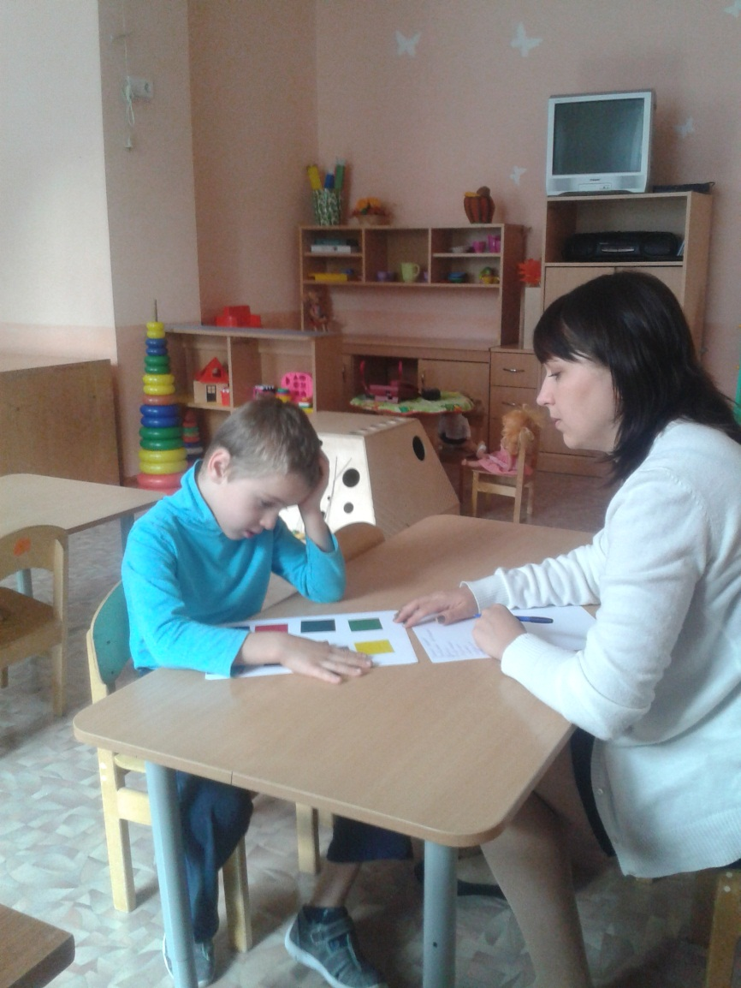
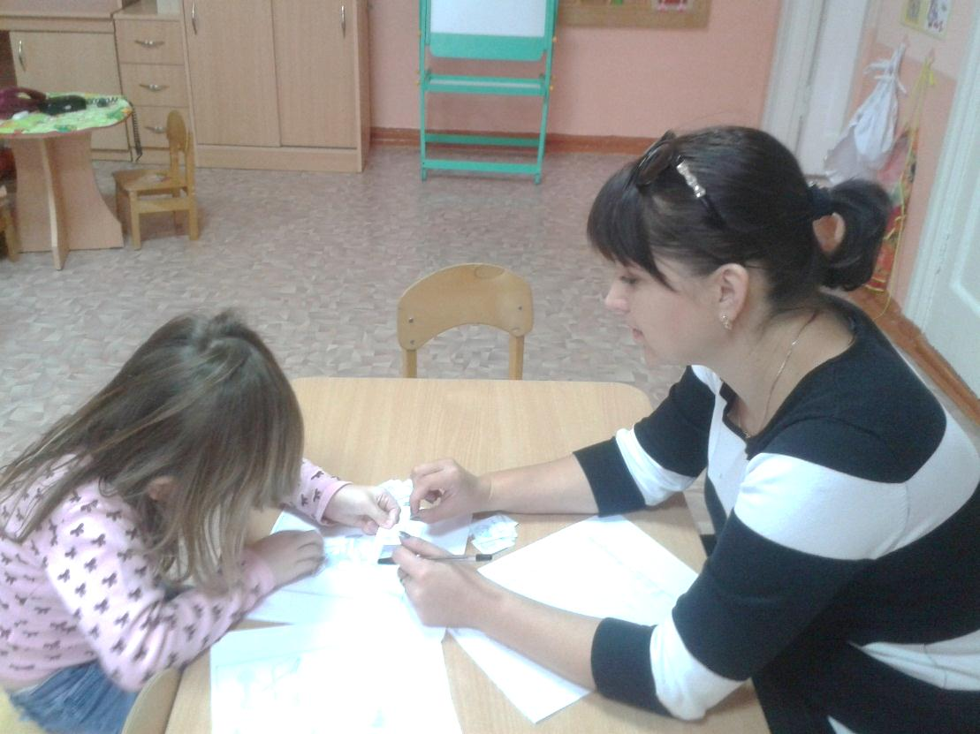
Диагностика

Slide 7
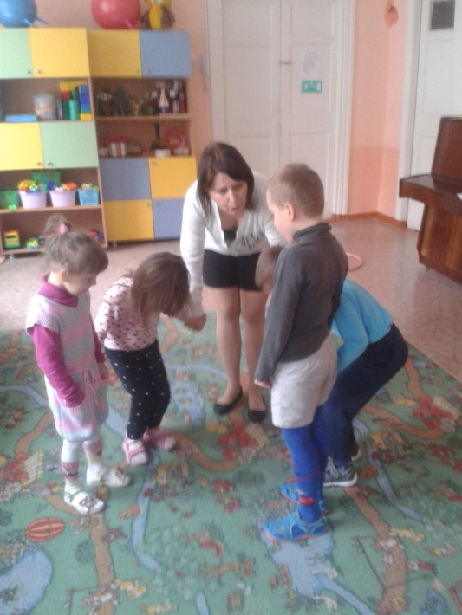
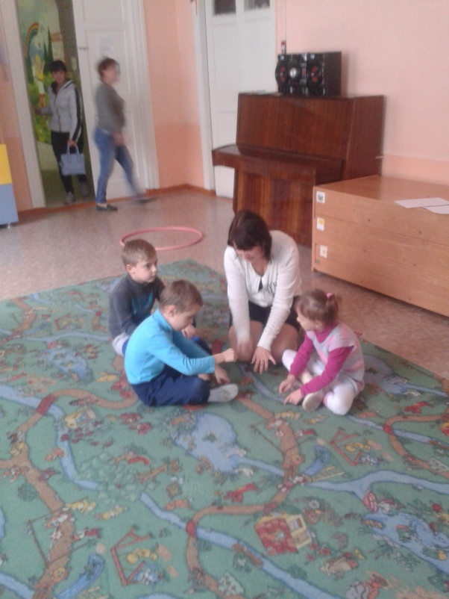
Как мы занимаемся:
Разминка
Задачи: сбросить интенсивность физического и психического напряжения, нормализовать мышечный тонус, привлечь внимание и интерес ребенка к совместному занятию, настроить детей на активную работу и контакт друг с другом.
Содержание: несколько упражнений-игр на внимание и подвижная игра

Slide 8
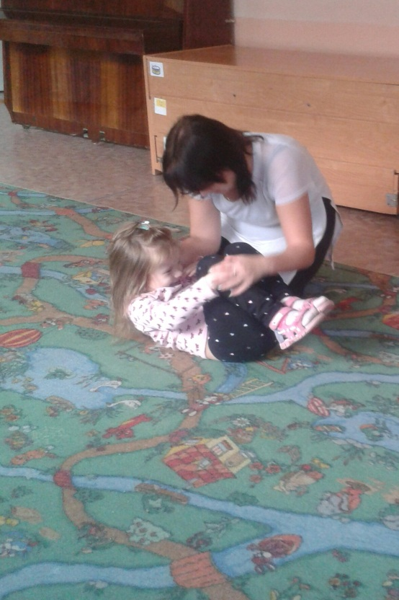
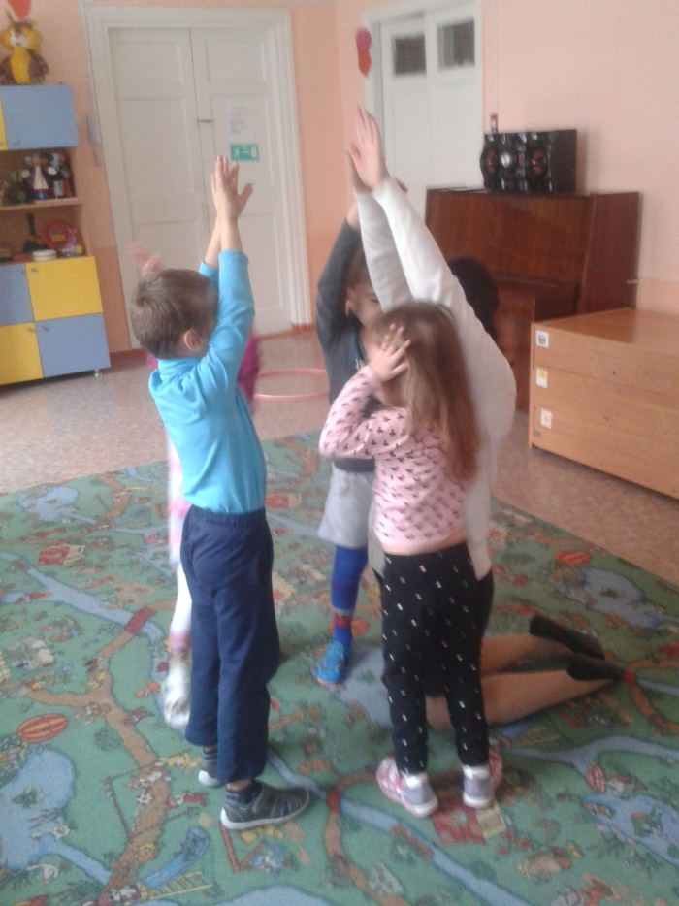
Гимнастика.
Задачи: дать ребенку возможность испытать разнообразные мышечные нагрузки путем подражательного повторения движений и действий педагога; тренировать ребенка в направлении и задержании внимания на своих ощущениях, научить различать и сравнивать их; тренировать ребенка в определении характера физических движений, сопровождаемых различными мышечными ощущениями; тренировать ребенка в изменении характера своих движений, опираясь на контроль мышечных ощущений и работу воображения и чувств.

Slide 9
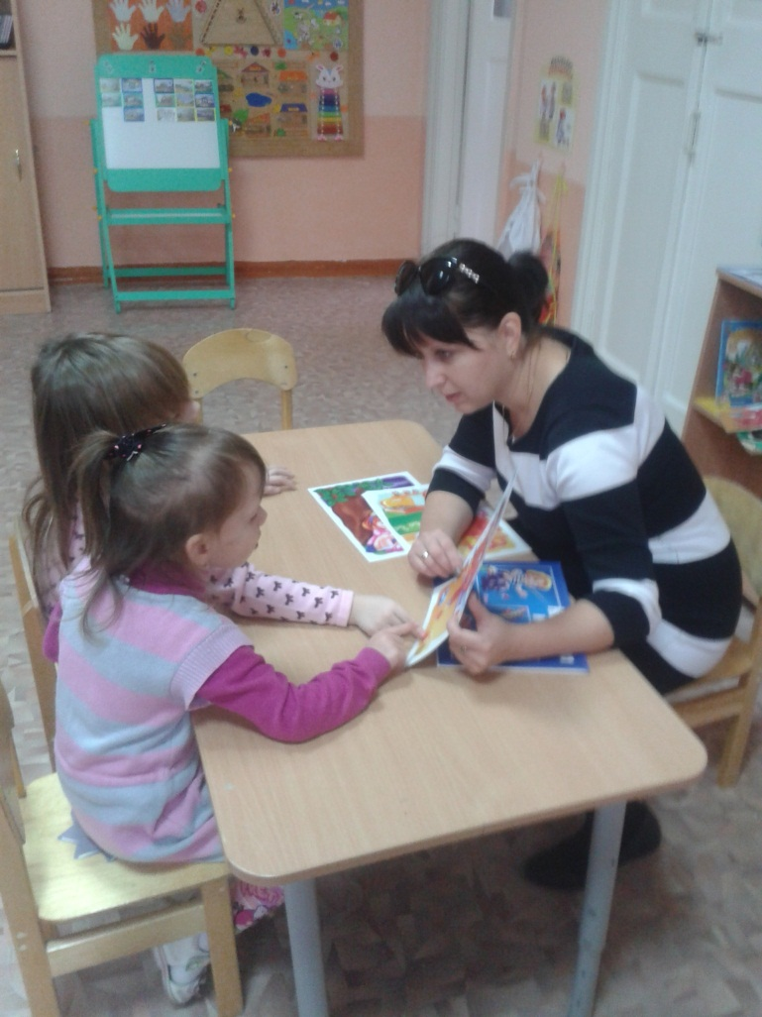
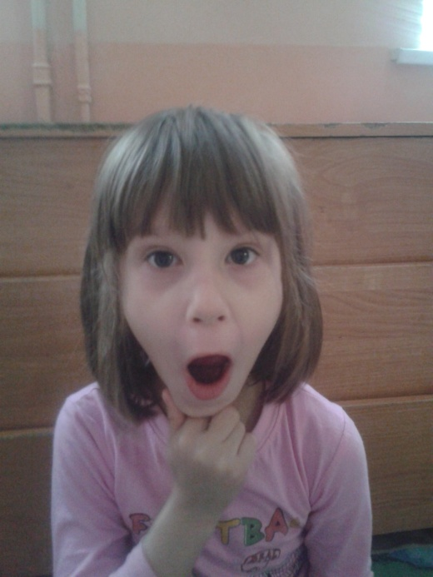
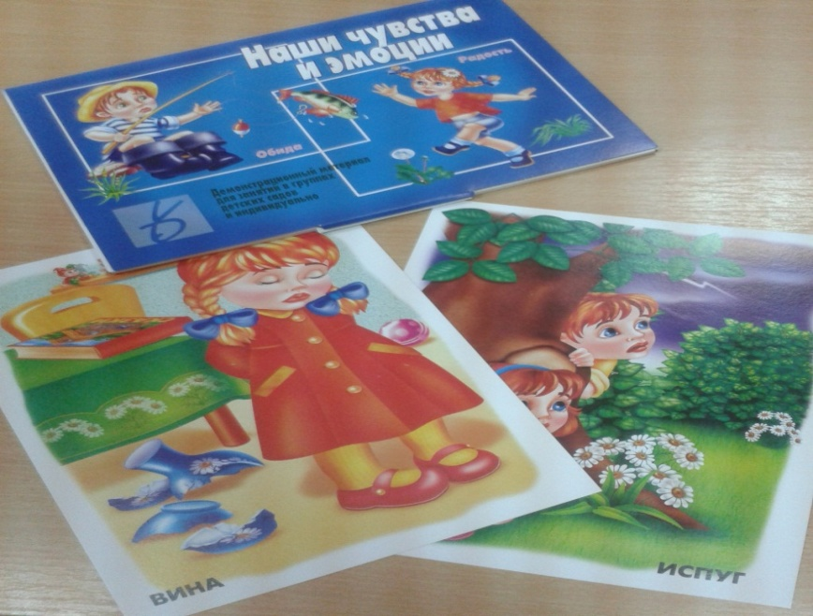
Эмоции.
В сюжет, каждого занятия обязательно включаются два-три упражнения на эмоции и эмоциональный контакт.
Цель: овладение навыками управления своей эмоциональной сферой: развитие у детей способности понимать, осознавать свои и чужие эмоции, правильно их выражать и полноценно переживать.

Slide 10
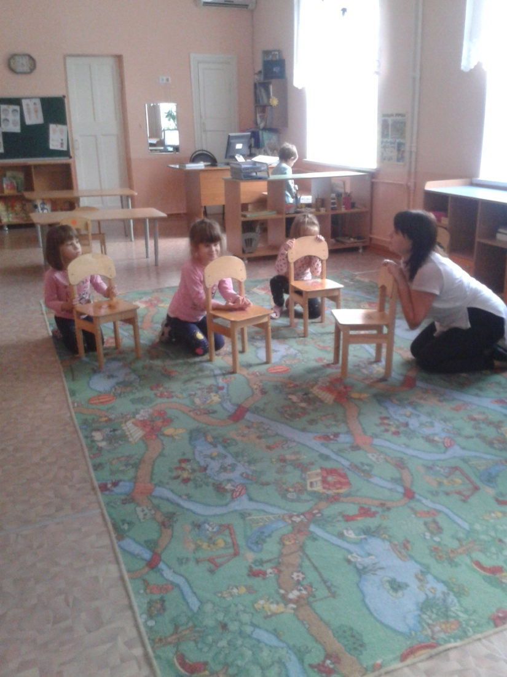
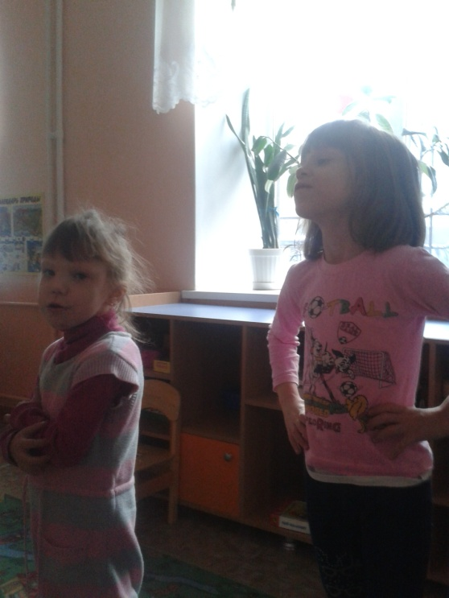
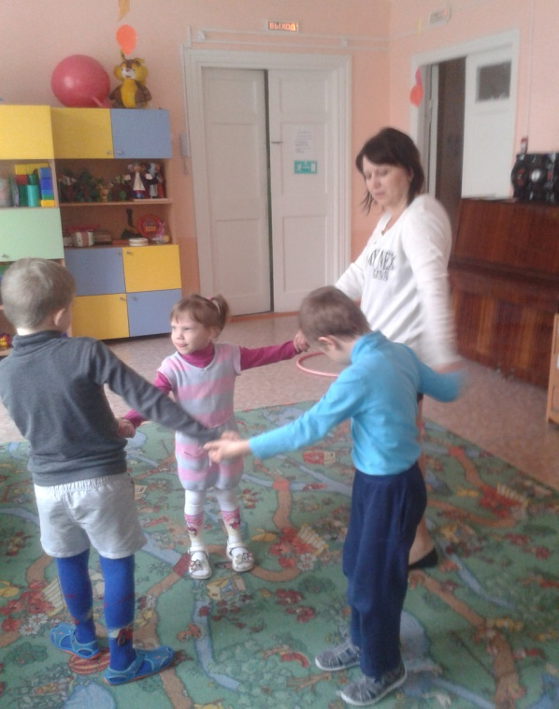
Общение. Поведение.
Общение.
Цель: тренировка общих способностей несловесного воздействия детей друг на друга.
Поведение.
Цель: тренировка умения детей регулировать свои поведенческие реакции.

Slide 11
Результаты работы
В результате занятий психогимнастикой у детей надеемся получить следующие результаты:
• Расширить и закрепть знания и представления об окружающем мире. Повысить самооценку.
• Получить развитие и улучшение всех психических процессов у дошкольников с ЗПР: восприятия, памяти, мышления, воображения.

Slide 12
Работа с родителями: консультации, мастер-классы, беседы.
Что такое психогимнастика? Психогимнастика - это курс специальных занятий (этюдов, упражнений и игр), направленных на развитие и коррекцию различных сторон психики ребенка (как ее познавательной, так и эмоционально-личностной сферы). Прежде всего такие занятия показаны детям с чрезмерной утомляемостью, истощаемостью, непоседливостью, вспыльчивым, замкнутым, с неврозами, нарушениями характера, легкими задержками психического развития и другими нервно психическими расстройствами, находящимися на границе здоровья и болезни. Не менее важно использовать психогимнастику в психопрофилактической работе с практически здоровыми детьми с целью психофизической разрядки. Психогимнастика прежде всего направлена на обучение элементам техники выразительных движений, наиспользование выразительных движений в воспитании эмоций и высших чувств и на приобретение навыков в саморасслаблении. Дети изучают различные эмоции и учатся управлять ими, овладевают азбукой выражения эмоций. Психогимнастика помогает детям преодолевать барьеры в общении, лучше понять себя и других, снимать психическое напряжение, дает возможность самовыражения. | Нарушения выразительности моторики заслуживают пристального внимания потому, что неумение правильно выразить свои чувства, скованность, неловкость или неадекватность мимико-жестовой речи затрудняют общение детей со сверстниками и взрослыми. Дети с бедной экспрессией, возможно, и сами полностью не улавливают, что им сообщается бессловесным образом другими людьми, неправильно оценивают и их отношение к себе, что, в свою очередь, может быть причиной углубления у них астенических черт характера и появления вторичных невротических наслоений. Не менее важен словесный язык чувств, который обозначает явления эмоциональной жизни. Называние эмоций в психогимнастике ведет к эмоциональному осознанию ребенком себя. Цель курса психогимнастики: 1. Обучение детей выразительным движениям. 2. Тренаж узнавания эмоций по внешним сигналам. 3. Формирование у детей моральныхпредставлений. 4. Коррекция поведения с помощью ролевых игр. 5. Снятие эмоционального напряжения. 6. Обучение ауторелаксации. «Дети должны жить в мире красоты, игры, сказки, музыки, рисунка, фантазии, творчества» В. Сухомлинский. Воспитатель: Жилякова А.И.

Slide 13
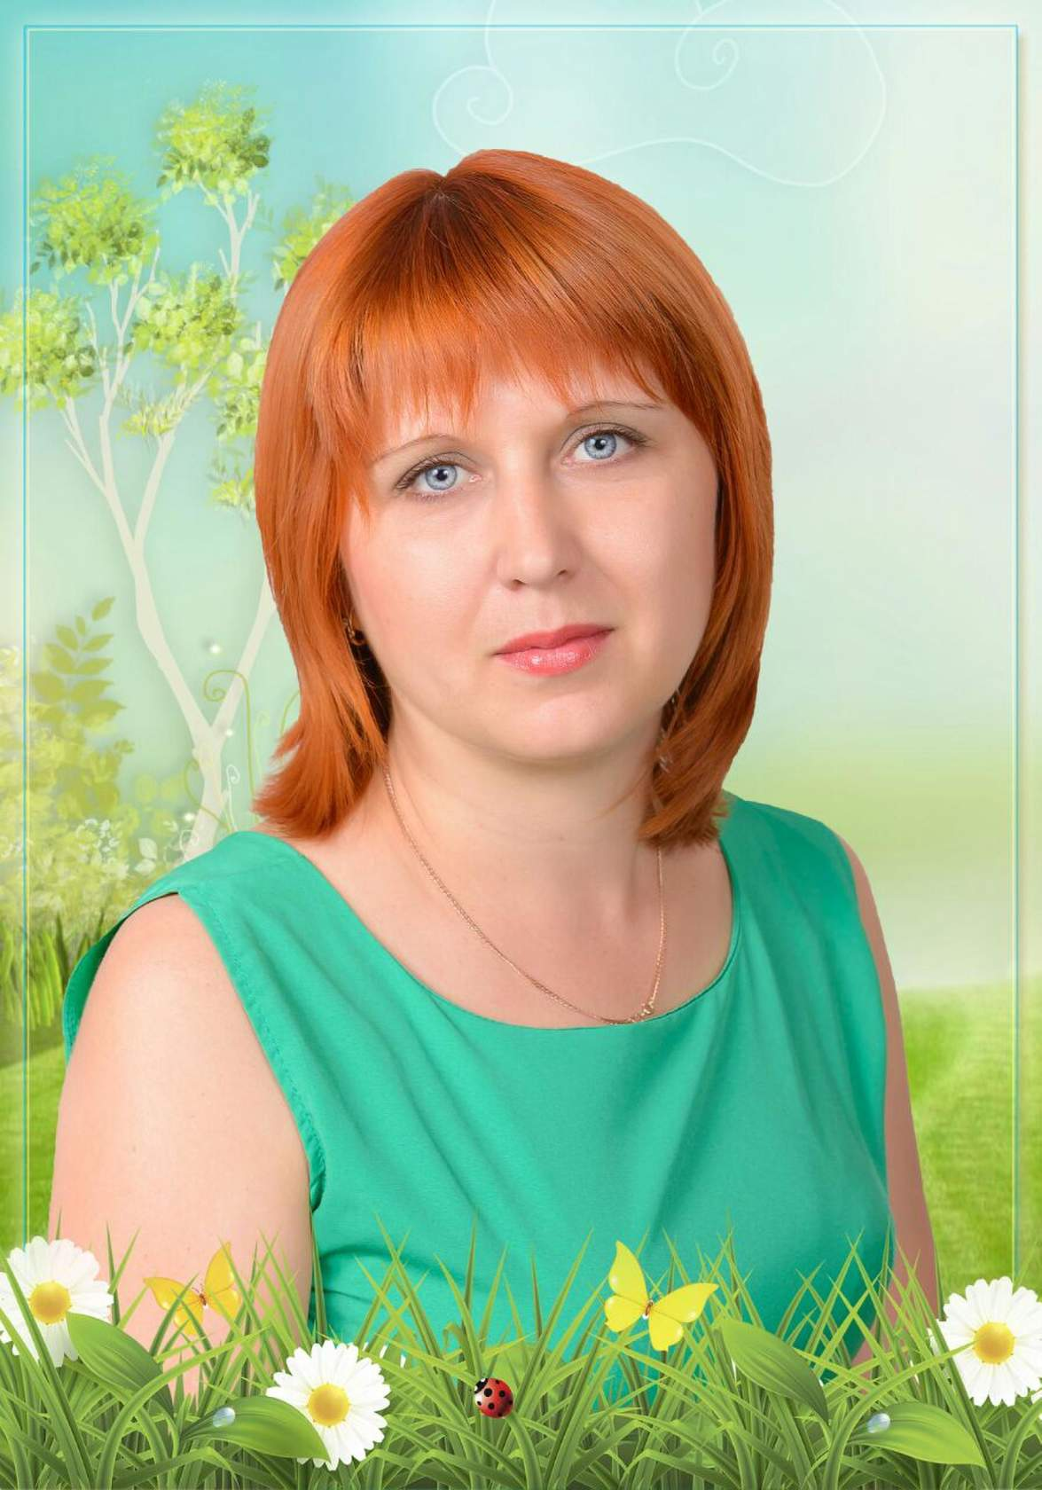
Спасибо за внимание!!!!

